Slide 1
BÀI KIỂM TRA SỐ 3

Slide 2
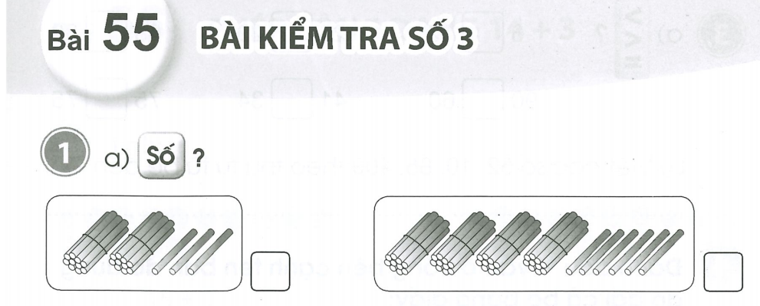
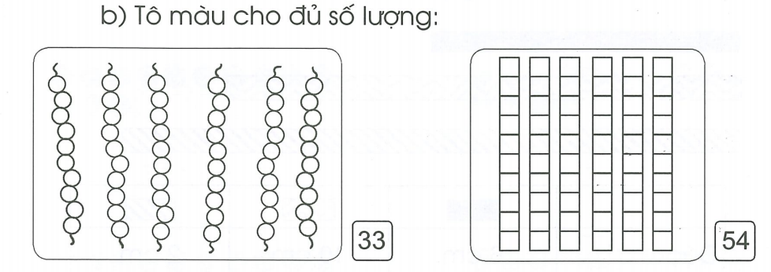
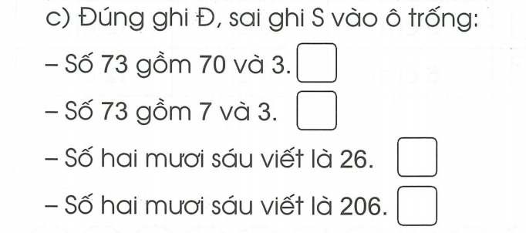
23
46
Đ
S
Đ
S

Slide 3
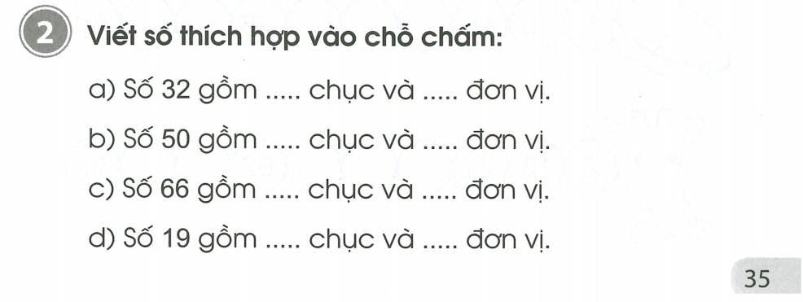
3
2
5
0
6
6
1
9

Slide 4
>
<
<
>
=
>
10, 52, 85, 100

Slide 5
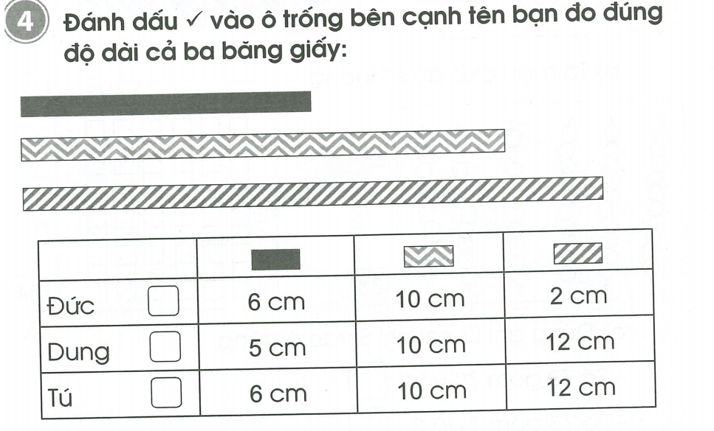
V

Slide 6
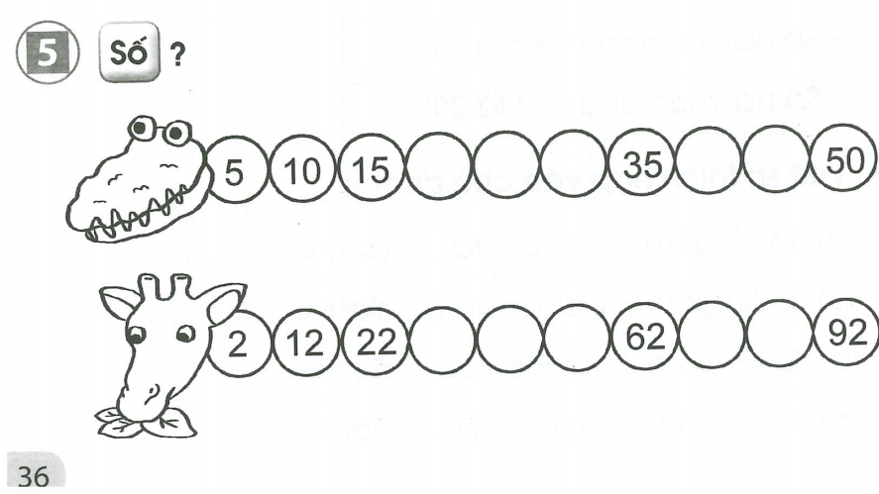
20
25
30
40
45
32
42
52
72
82

